Slide 1
PREVENCIÓN PARA EL CONSUMO DE ALCOHOL, TABACO Y OTRAS SUSTANCIAS PSICOACTIVAS

Slide 2
¿QUE SON LAS SUSTANCIAS PSICOACTIVAS?
01

Slide 3
EL CONSUMO DE SUSTANCIAS PSICOACTIVAS NOS PUEDE CAMBIAR

Slide 5
TIPOS DE CONSUMO

Slide 6
TIPOS DE CONSUMO

Slide 7
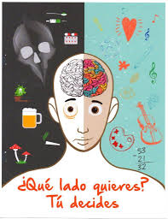
Consumidor Funcional y No Funcional
Independientemente de los tipos de consumidores, gran parte de la problemática del consumo radica en el nivel de funcionalidad que tenga la persona frente a las drogas.
La funcionalidad es la capacidad de ser apto mental, física y socialmente para desempeñar el rol establecido, ya sea como estudiante, trabajador, padre, hijo, etc.
Es decir, una persona puede ser dependiente del cigarrillo pero completamente funcional u otra persona puede consumir alcohol ocasionalmente pero su abuso deriva en problemas laborales que afectan su funcionalidad.

Slide 8
Consumidor Funcional y No Funcional

Slide 9
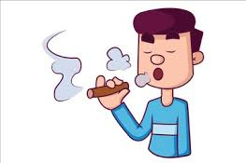
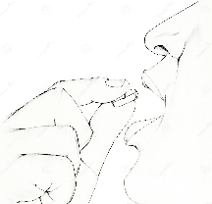
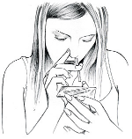
Vías de administración.
¿Cuáles son los riesgos de las vías de administración?
Cuando la sustancia se administra por vía inhalada, fumada o inyectada aumenta el riesgo de generar dependencia en corto tiempo.
Las sustancias inyectadas se relacionan con la posibilidad de:
Contraer infecciones como el VIH o la hepatitis B y C producidas por compartir agujas y otros utensilios contaminados.
Sobredosis e infecciones.
Lesiones en la piel y las venas.
¿Cómo se puede consumir una sustancia?
Ingerida o tomada
Inhalada
Inyectada
Fumar

Slide 10
SENSIBILIZACIÓN Y RECOMENDACIONES DE AUTOCUIDADO
02

Slide 12
¿Cuáles son los Efectos a la Salud por el Consumo del Tabaco y Cigarrillo?
Todos los productos de tabaco son perjudiciales.
El humo del tabaco contiene más de:
4700
PRODUCTOS QUIMICOS
200
VENENOS /TOXICOS
43
CANCERIGENOS
Algunas sustancias son volátiles y no producen daño, pero otras permanecen en el organismo prácticamente toda la vida

Slide 13
¿Cuáles son los Efectos a la Salud por el Consumo del Tabaco y Cigarrillo?

Slide 14
¿Cuáles son los Efectos a la Salud por el Consumo del Tabaco y Cigarrillo?
Cáncer de labios, boca, garganta, laringe y faringe.
Disminución del sentido del gusto y mal aliento.
Cáncer de las cavidades nasales y senos paranasales.
Alteración del sentido del olfato.
Enfermedad periodontal (Enfermedad de las encías, gingivitis, periodontitis).
Cáncer de esófago, cáncer gástrico, del colon y del páncreas.
Úlcera péptica (esófago, estómago).
Posible aumento del riesgo de cáncer de mama
Alteraciones fertilidad masculina, impotencia, cáncer de próstata.
Infarto agudo de miocardio, ateroesclerosis.
Enfermedad pulmonar obstructiva crónica (EPOC)
Cáncer de vejiga y riñón, cáncer de cuello uterino y de ovario

Slide 15
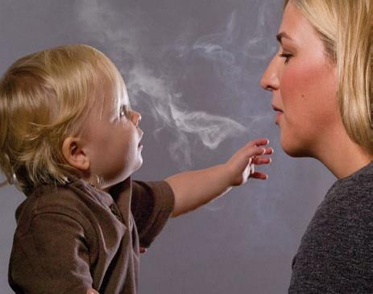
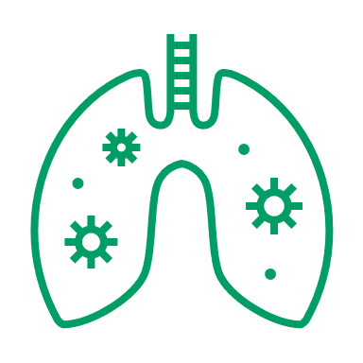
¿Cuáles son los Efectos a la Salud por el Consumo del Tabaco y Cigarrillo? (Fumadores Pasivos)
Cáncer de pulmón
Cáncer de mama
Enfermedad coronaria
Accidente cerebrovascular
Enfermedad pulmonar obstructiva crónica
Exacerbación del asma
Enfermedad respiratoria aguda vías inferiores (bronquitis y neumonía)
Irritación de las vías respiratorias (tos, flema), irritación nasal.

Slide 16
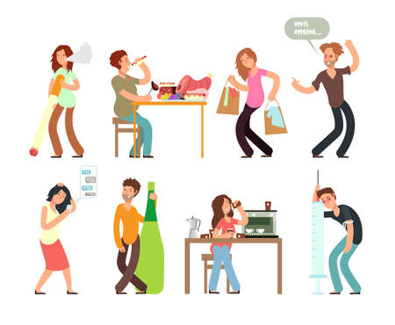
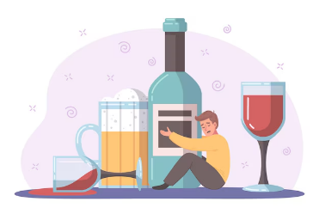
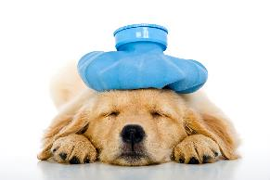
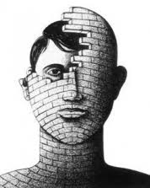
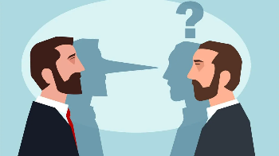
¿ Qué EFECTOS causa el consumo del alcohol?

Slide 17
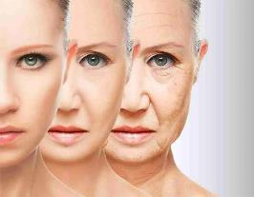
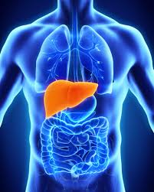
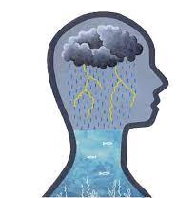
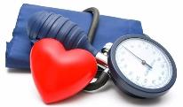
¿ Qué consecuencias trae el consumo de alcohol?
Envejecimiento prematuro, pérdida de pelo facial
Pérdida/aumento de peso corporal.
Alteraciones inmunológicas.
Alteración de la función general del hígado y finalmente cirrosis.
Hipertensión, aumento de los triglicéridos y del colesterol LDL.
Reducción de testosterona, aumento del tamaño de las mamas, reducción de la libido e impotencia.
En mujeres, amenorrea, anovulación y menopausia precoz.
Diferentes cánceres del tracto gastrointestinal.
Enrojecimiento y capilares de la cara dilatados.
Delirium tremens (temblores, confusión, hipertensión, fiebre y alucinaciones)
Depresión, ansiedad, suicidio.

Slide 18
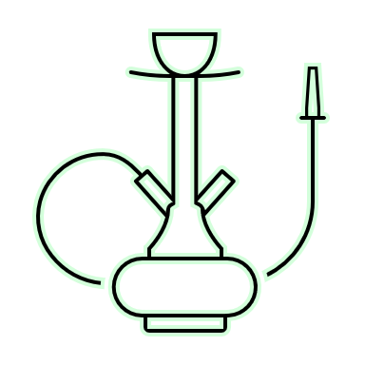
Prevención de consumo de SPA
¿Qué son las drogas, sustancias psicotrópicas, sustancias psicoactivas o SPA?A
Es toda sustancia que introducida en el organismo por cualquier vía de administración (ingerida, fumada, inhalada, inyectada, entre otras).
Produce una alteración del funcionamiento del sistema nervioso central del individuo, la cual modifica la conciencia, el estado de ánimo o los procesos de pensamiento.
Su consumo puede crear consumo problemático o dependencia.

Slide 19
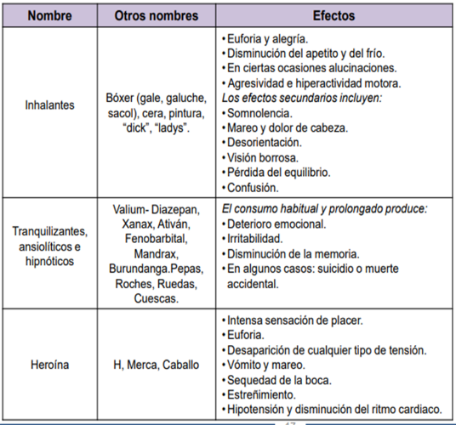
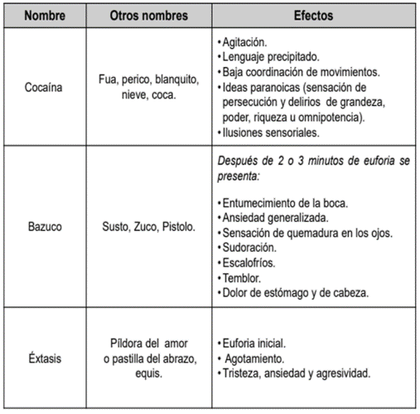
Otras sustancias psicoactivas

Slide 20
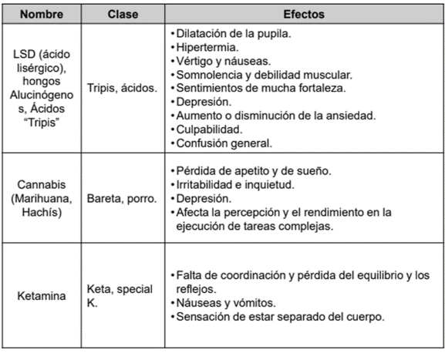
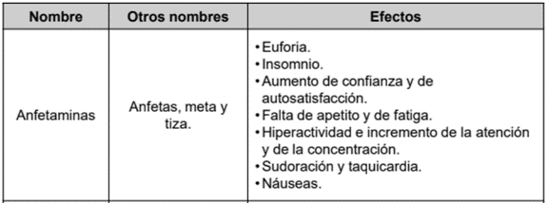
Otras sustancias psicoactivas

Slide 21
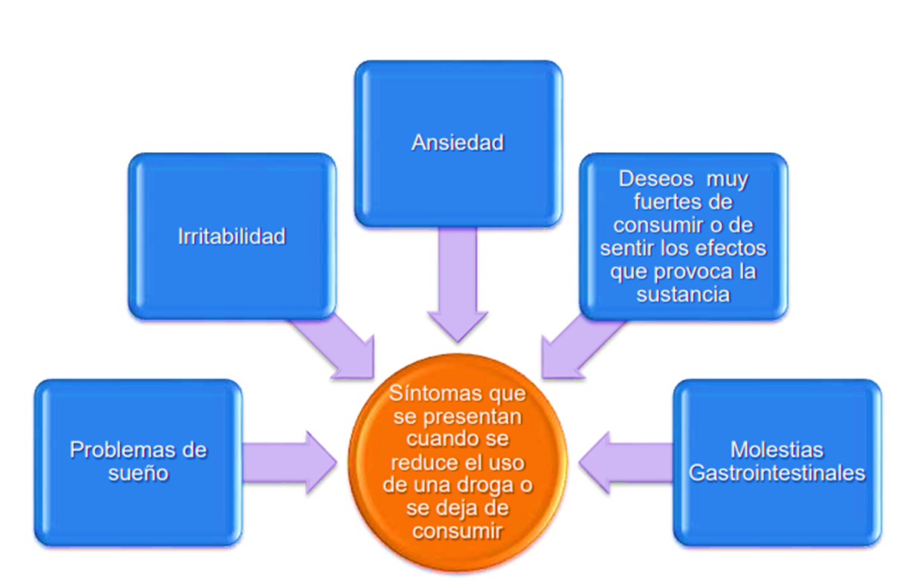
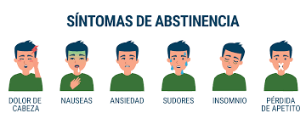
NIVELES DE CONSUMO

Slide 22
Prevención de consumo de SPA Afectación y consecuencias del consumo de SPA en el individuo
Salud Física
Salud Mental
Vida Sexual
Entorno Social
Trabajo
Finanzas

Slide 23
Derecho a la Atención Integral: Ruta Integral de atención Consumo SPA
Solicite cita con médico general en el centro de salud donde siempre consulta.
El motivo de consulta es por consumo de sustancias psicoactivas.
Llevar a la EPS la solicitud médica de servicios que le entregó el médico general.
El médico General remite a médico psiquiatra, especialista en adicciones o toxicólogo.
La EPS le entrega la autorización de servicios para llevarla a la IPS donde le asignan la cita con el especialista.
El especialista determina el tratamiento a seguir y le entrega la remisión para ser llevada a la EPS
La EPS entrega la autorización de servicios para llevarla a la IPS donde asignaran la cita con especialista
Ref.: Ley 1566 de 2012 POR LA CUAL SE DICTAN NORMAS PARA GARANTIZAR LA ATENCIÓN I INTEGRAL A PERSONAS QUE CONSUMEN SUSTANCIAS PSICOACTIVAS.

Slide 24
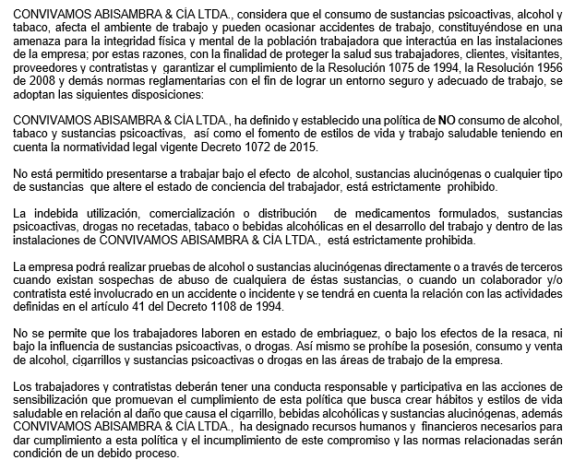
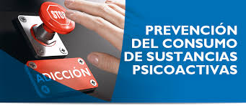
POLÍTICA CONSUMO DE TABACO, ALCOHOL Y SUSTANCIAS PSICOACTIVAS

Slide 25
PARA REFLEXIONAR

Slide 26
¡GRACIAS!

